Slide 1

Rosaceae
Il s’agit d’une famille par enchaînement (c à d qu’à l’intérieur, les genres ont tenté tous plusieurs lignes évolutives).
Ce sont des arbres, arbustes ou herbes à f. simples ou composées, stipulées. Les plantes sont à poils épineux (Rosa) ou rameaux épineux (Prunus, Pyrus). Les fl. sont svt. en corymbe chez les Rosacées arborescents.
L’architecture florale est très diversifiée. Le cal. à 5 S soudés au réceptacle floral peut être parfois doublé d’un calicule (Fragaria). La coro. à 5 P libres, rotacée. L’androcée à 10-n E libres, médifixes et introrses. Le gynécée est à 1-n C libres ou incomplètement soudés entre eux mais soudés au réceptacle floral (Pyrus, Malus, Cydonia (Cognassier dont le fr. est le Coing, « chferjel »), Eryobotria japonica ou Mespilus germanica leur fr. donne la Nèfle, « lemzah », …).
Fruit: Très variés : drupes simples ou soudées au réceptacle floral, akènes, follicules.
La fm. offre de nombreuses plantes cultivées pour leur fr. comestible.
Sur la base des caractères relatifs au réceptacle floral, au gynécée, au fruit et aux nombres chromosomiques on distingue 4 sous-familles chez les Rosacées :

Slide 2
Rosaceae
En fonction des caractères relatifs au réceptacle floral, au gynécée, fruit et
aux nombres chromosomiques on distingue 4 sous-familles :
* Ovaire supère, n C uniovulés produisant des drupéoles ou des akènes : Potentilla,, Rubus, Fragaria, récép. floral persistant
* Ovaire infère, n C uniovulés produisant des akènes : Rosa, dont le faux fr. est le cynorrhodon renferme n akènes, récép. floral persistant.
Rosoideae
N = 7,9
Prunoideae
*Ovaire infère - Un seul carpelle uniovulé produisant une drupe, exp. Prunus et récép. flo. caduc.
N = 8
Maloideae
*Ovaire infère. 1-5 carpelles, incomplètement soudés entre eux et produisant 5 drupes, soudés au récép. floral. Le faux fr. est de type « pome » et contenant 5 vrais fr. de type drupe: Malus, Eryobothrya, Pyrus, Cydonia, récép. flo. concave = conceptacle floral persistatant et soudé au carpelles.
N = 17
Spiraeoideae
*Ovaire supère. 1-5 carpelles contenant de nombreux ovules produisant des follicules: Spiraea, récép. flo. convexe.
N = 9

Slide 3
Rosaceae
*pl surtout des régions tempérées
* famille hétérogène : plantes herbacées, buissons, arbres
* feuilles stipulées, simples ou composées
* inflorescences variées : fleurs isolées, grappes, épis, corymbes…
* calicule fréquent
* corolle à 5P, rotacée dit rosacée
* étamines nombreuses, 10-50 (polystémonie)
*carpelles isolés ou concrescents avec le réceptacle floral
*fruit variable :
+ si peu de carpelles (1-5) : follicules ou drupes
+ si carpelles nombreux : akènes
* le réceptacle floral participe parfois à la formation d'un "faux-fruit" :
+ réceptacle charnu portant les akènes : fraise
+ réceptacle en urne enfermant les akènes : cynorrhodon du genre Rosa
+ réceptacle soudé à l'ovaire et C incomplètement soudés entre eux : pome du pommier, poirier, cerisier, cognassier, néflier
* plantes souvent cyanogènes (surtout la graine), donc une certaine toxicité
* quelques espèces médicinales, nombreuses espèces alimentaires
(arbres fruitiers), très nombreuses espèces ornementales (dont rosiers)

Slide 4
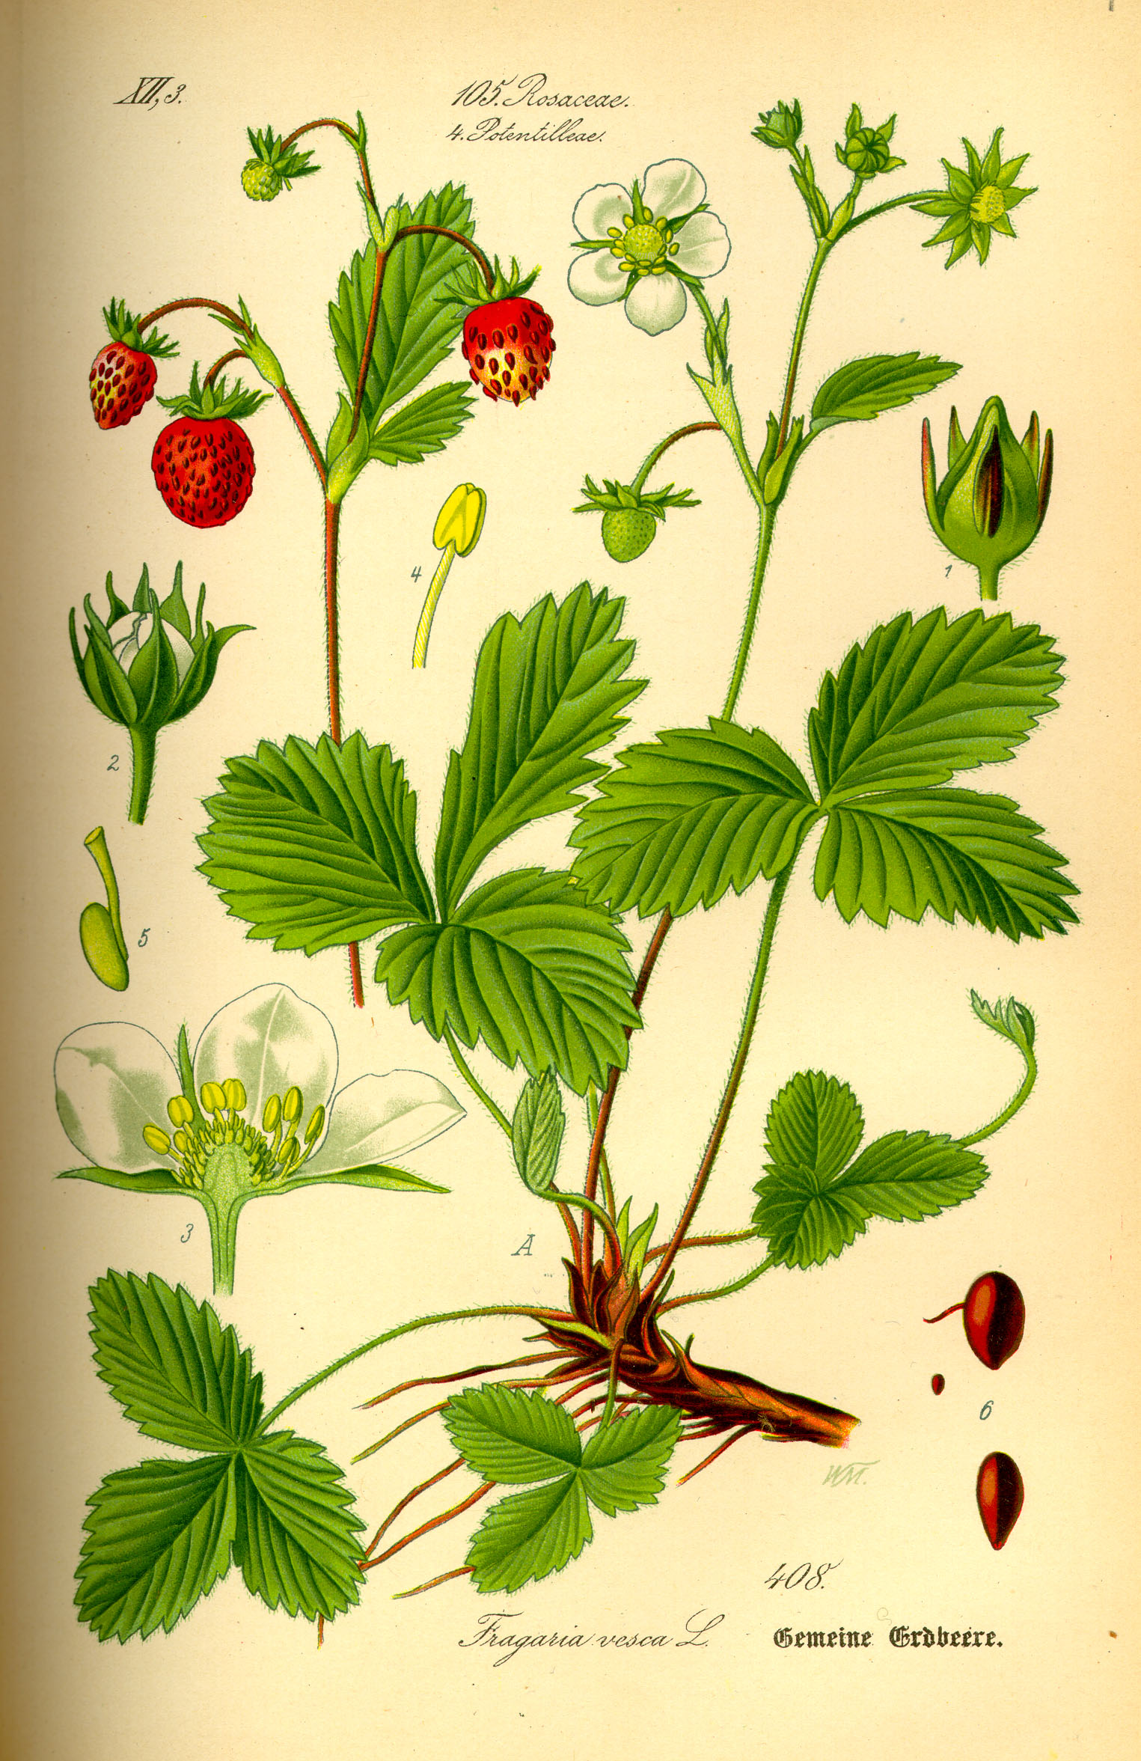
S/F Rosoideae:
* Ovaire supère, n C uniovulés produisant des drupéoles ou des akènes : Potentilla,, Rubus, Fragaria, récép. floral persistant
Fragaria

Slide 5
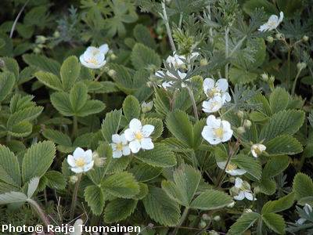
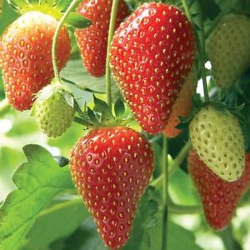
Fragaria vesca,
Fraisier

Slide 6
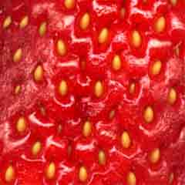
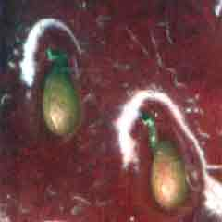
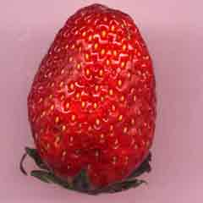
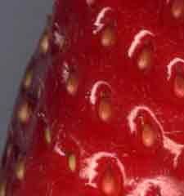
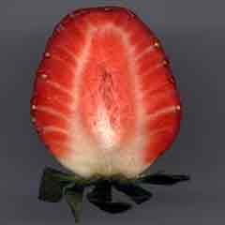
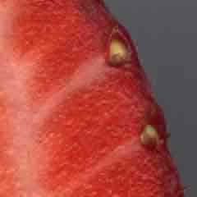
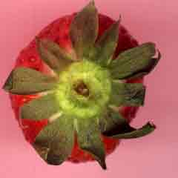
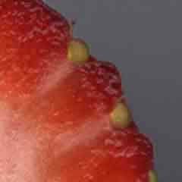

Slide 7
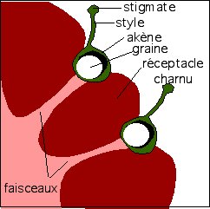
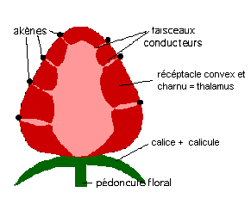

Slide 8
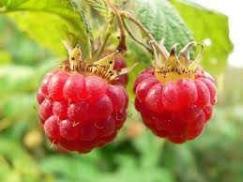
Rubus idaeus, Framboisier

Slide 9
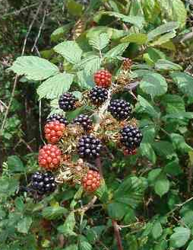
Rubus ulmifolius,
Ronce
Liane à fr. charnu formé de n drupéoles

Slide 10
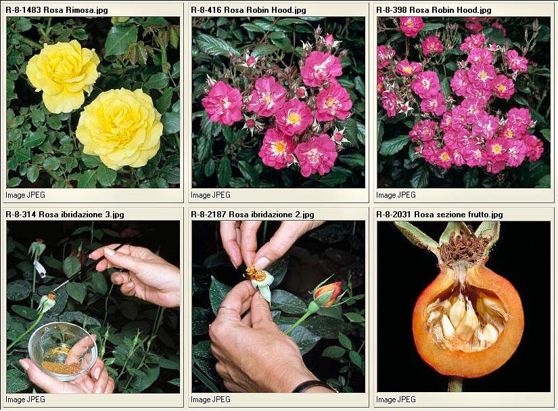
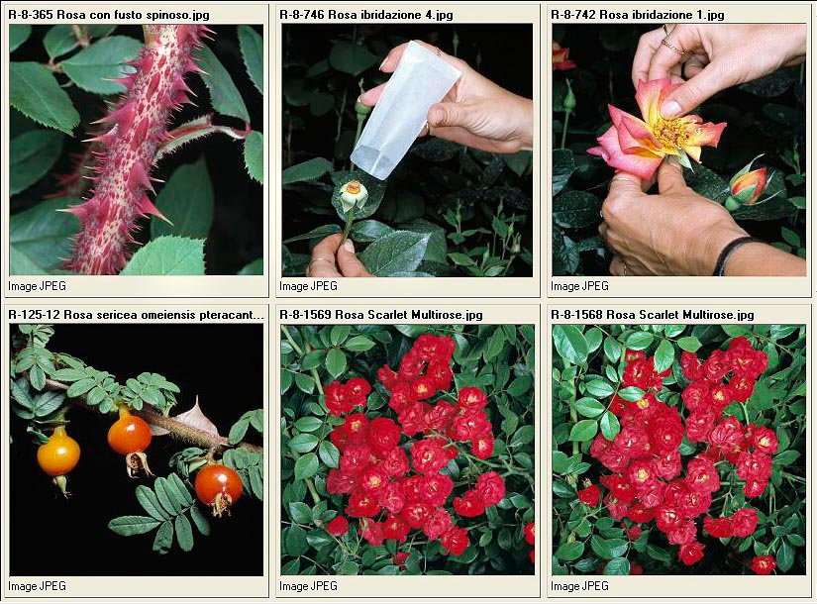
S/F Rosoideae : n = 7 et 9.
Gynécée à n C libres, uniovulés et ovaire infère non adhérent au réceptacle floral, après fécondation chaque C se transforme en akène. Exp. Rosa (récep. floral concave, persistant, appelé cynorrhodon et renferme n akènes).
Cynorrhodon du genre Rosa

Slide 11
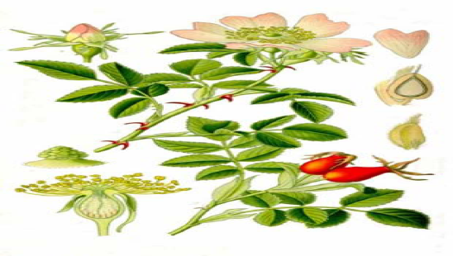
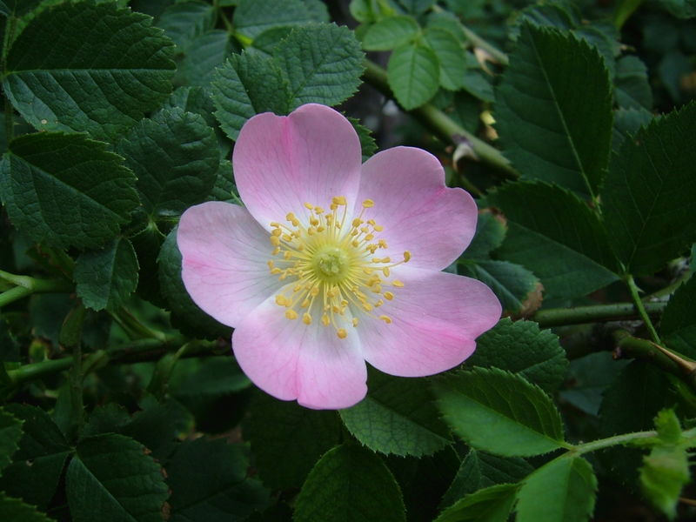
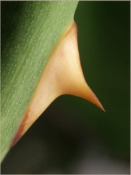
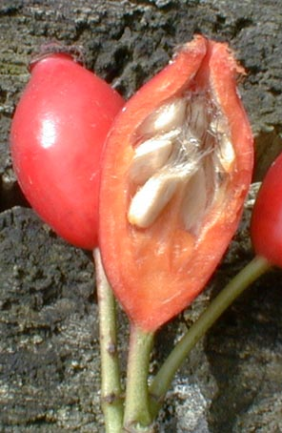
S/F Rosoideae:
* Ovaire infère, n C uniovulés produisant des akènes : Rosa, dont le faux fr. est le cynorrhodon renferme n akènes, récép. floral persistant.
Rosa canina, Eglantier à poils transformés en épines Fruit de type cynorrhodon

Slide 12
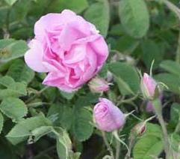
Rosa damascena, une variété « lward lbeldi » cultivée
dans les vallées du M'Goun et du Dades, région Ouarzazat

Slide 13
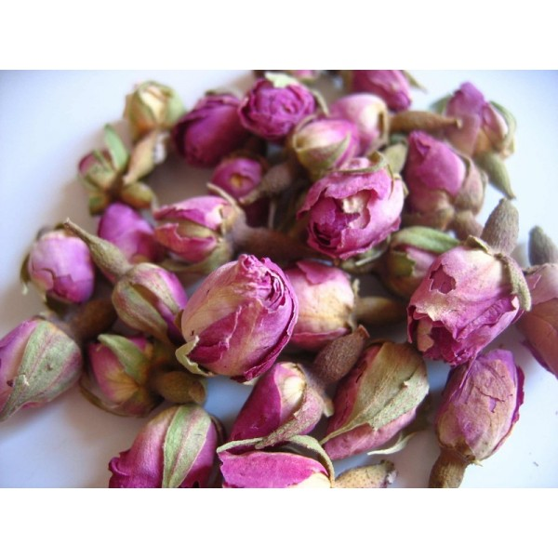
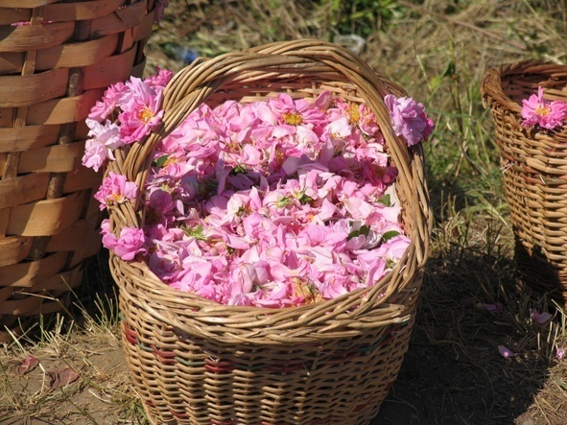
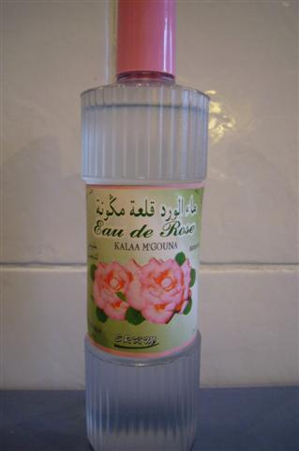
Eau de rose « maouard » par
distillation des pétales

Slide 14
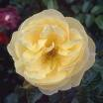
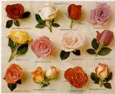
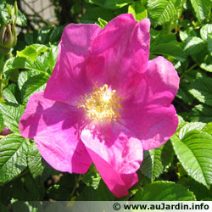
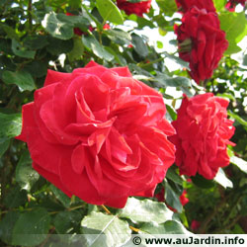
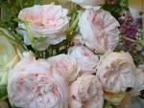
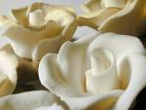
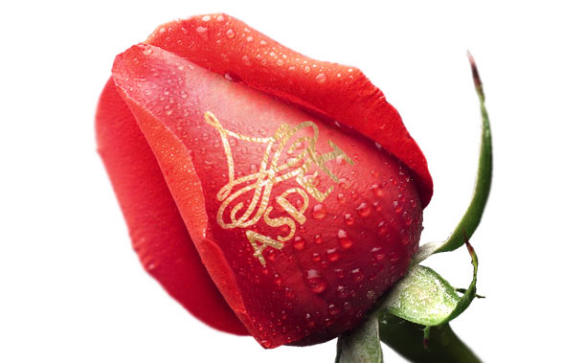
Rosa rugosa espèce
japonaise a donné
plusieurs variétés
cultivés ornementales

Slide 15
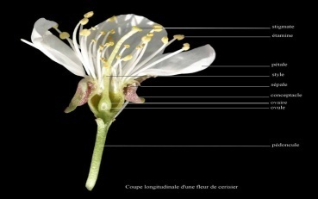
S/F Prunoideae = Amygdaloïdeae :
n = 8.
Gynécée à ovaire infère, formé d’un seul C, uniovulé et produisant une drupe. Réceptacle floral caduc
Exp. Prunus

Slide 16
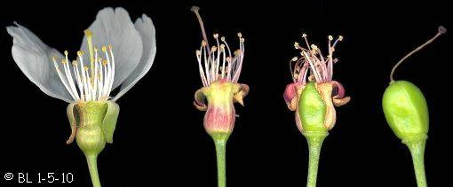

Slide 17
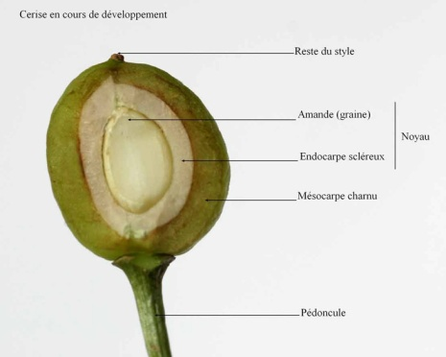

Slide 18
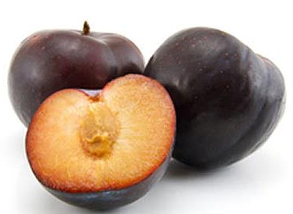
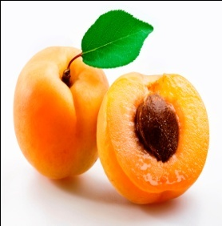
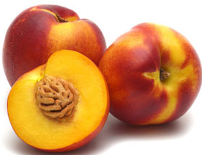
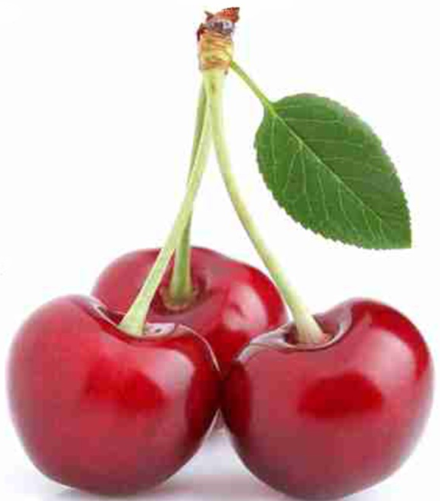
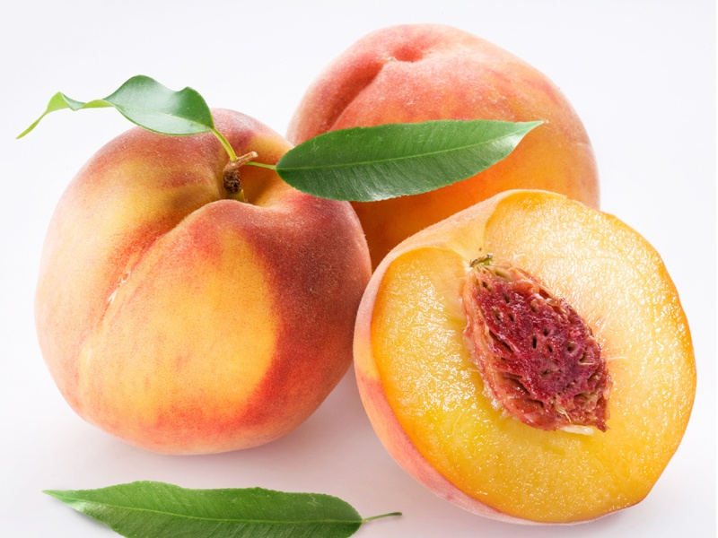
Prunus sp.

Slide 19
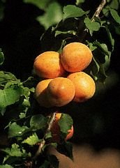
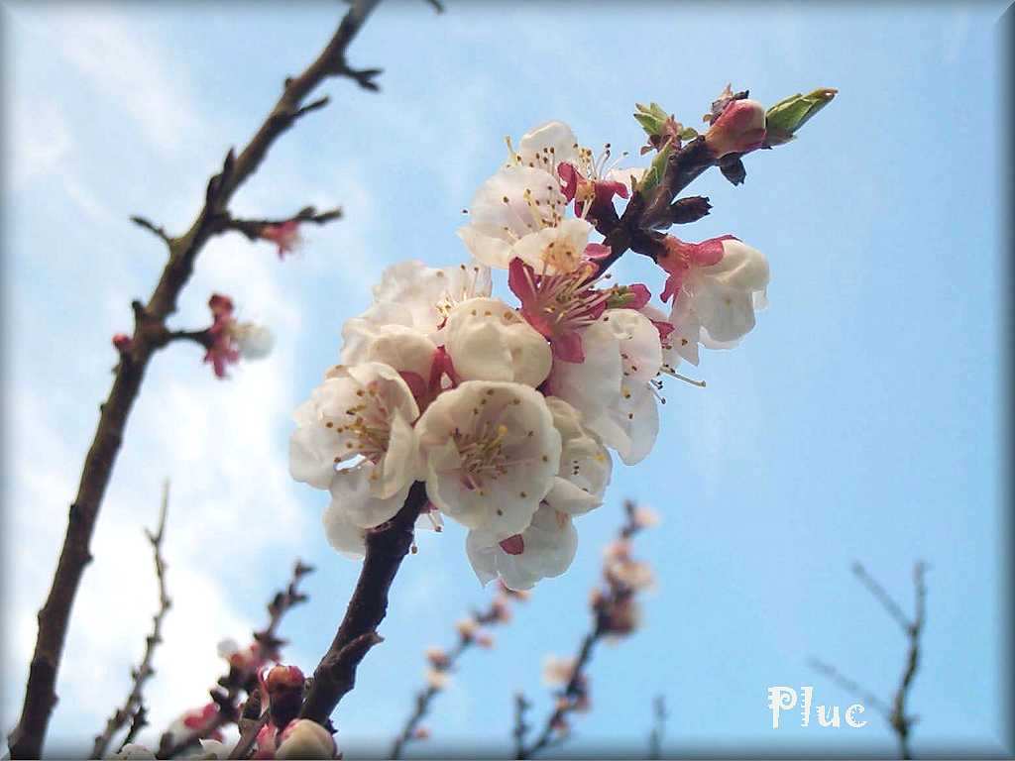
Prunus armeniaca,
Abricotier

Slide 20
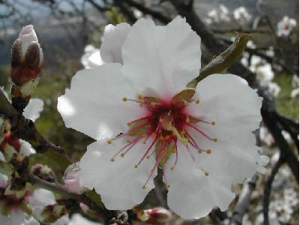
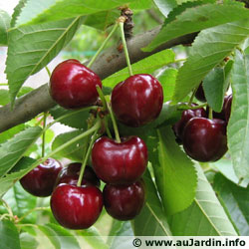
Prunus cerasus =
Prunus avium, Cerisier

Slide 21
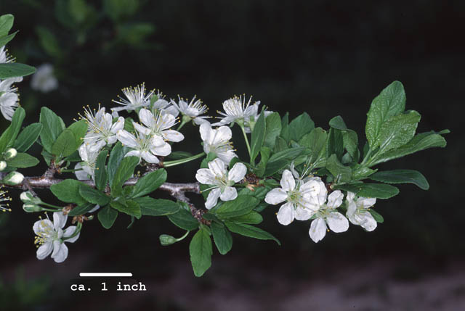
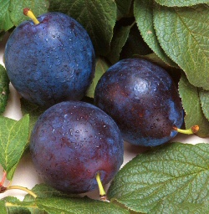
Prunus domestica,
Prunier

Slide 22
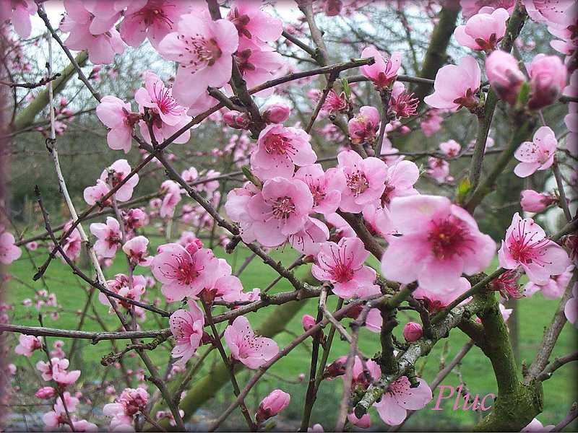
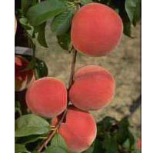
Prunus persica, Pêcher

Slide 23
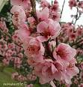
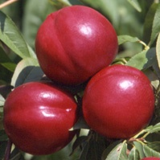
Prunus persica var. nectarina,
Nectarinier

Slide 24


Prunus amygdalus,
Amandier

Slide 25


Prunus amygdalus,Amandier

Slide 26


S/F Maloideae : n = 17. Gynécée à ovaire infère, formée de 5 C, incomplètement soudés entre eux et produisant 5 drupes soudés au récep. floral. L’ensemble forme le faux fruit nommé « pome » et contient 5 vrais fr. de type drupe. Exp. Malus, Eryobothrya, Mespilus, Pyrus, Cydonia, (dans tous ces g. le récep. flo. concave = conceptacle floral, persistant et soudé au C).

Slide 27


Fruit type pome: pommier, poirier, néflier, cognassier

Slide 28


Fruit type pome: pommier, poirier, nèflier, cognassier

Slide 29

Inflorescence
en corymbe chez
certains arbres:
pommier,
Poirier.

Slide 30




Pomme
Poire
Malus
domestica
Pyrus communis
Nèfle
Coing
Cydonia
oblonga
Mespilus germanica
et Eryobothrya japonica

Slide 31


Malus pimula, Pommier

Slide 32

Pyrus mamorensis, endémique marocaine qui accompagne le Quercus suber (chêne liège) à la Mamora

Slide 33




S/F Spiraeoideae : n = 9. Gynécée à ovaire supère, formé de 1- 5 C, libres à ovules nombreux et produisant des follicules. Exp. Spiraea (récep. floral légèrement convexe).

Slide 34


Crataegus laciniata,
Aubépine, « admam »

